Slide 1

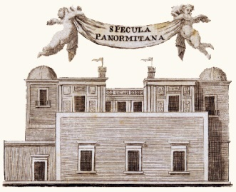

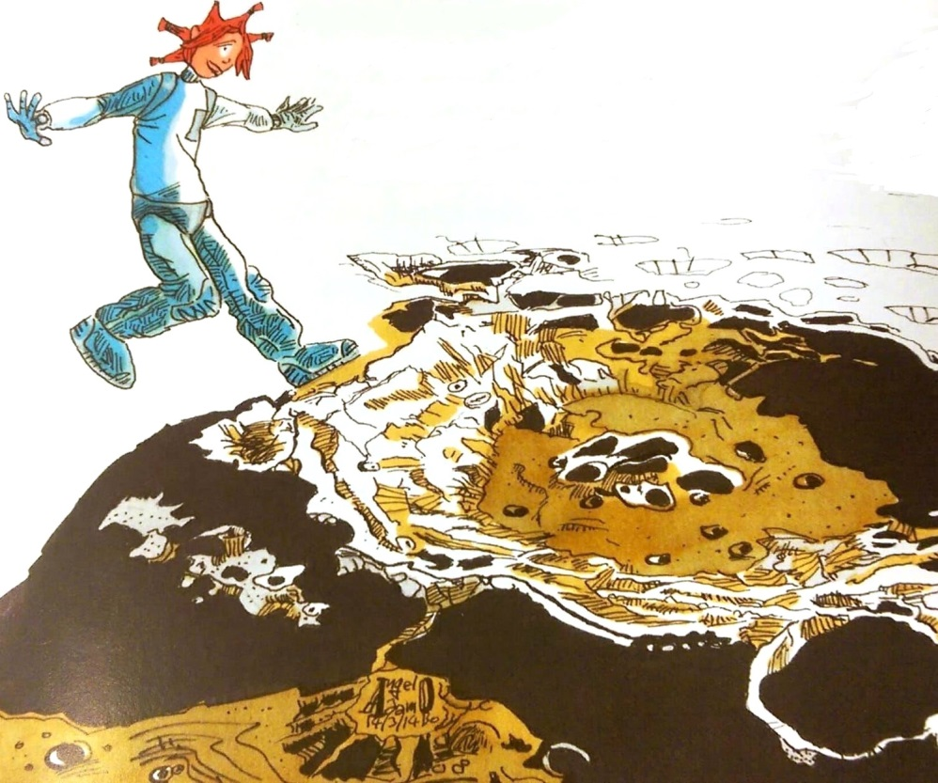
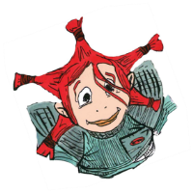
I laboratori di Astronomia per bambini
dell’ISTITUTO NAZIONALE DI ASTROFISICA
Atterriamo sulla Luna
Palermo
7 Novembre 2010
INAF- Osservatorio Astronomico di Palermo

Slide 2
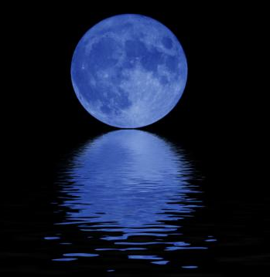
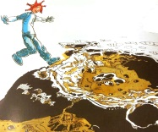
L’ INAF OSSERVATORIO ASTRONOMICO DI PALERMO
IN COLLABORAZIONE CON « LA FELTRINELLI »
E’ LIETA DI CONDURVI IN UN VIAGGIO ALLA SCOPERTA DELLA ...
LUNA
Che cos’è la Luna ? Come si è formata ?
Come è fatta la nostra Luna ?
Atterriamo sulla Luna

Slide 3
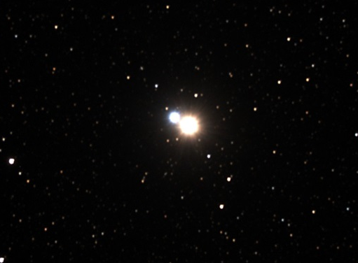
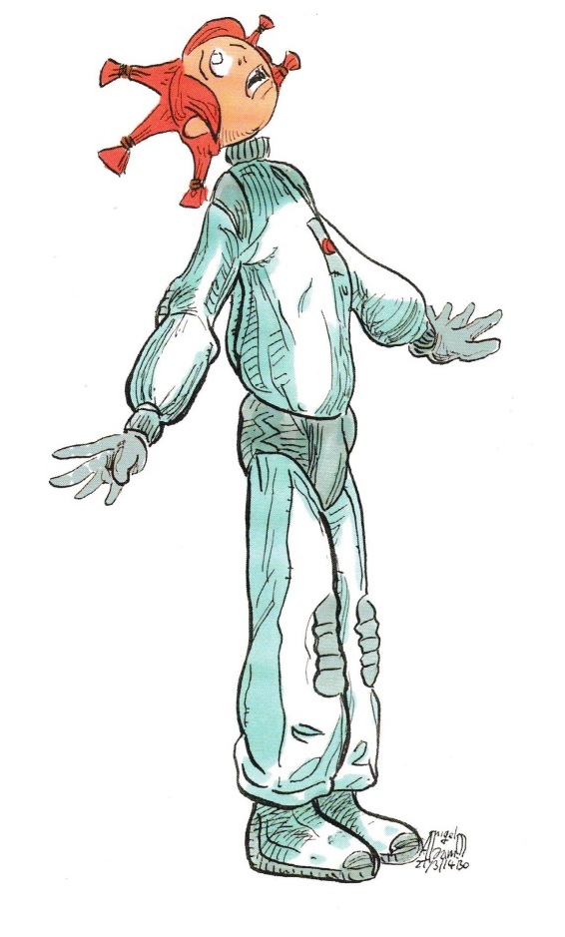
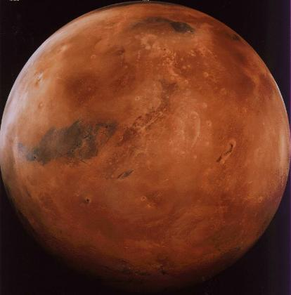
È una stella?
Che cos’è la Luna?
La Luna non è una stella,
perché non brilla di luce propria…
Allora è un pianeta?
No, perché ruota attorno a un pianeta, la nostra Terra!
La Luna è un satellite!
Atterriamo sulla Luna

Slide 4
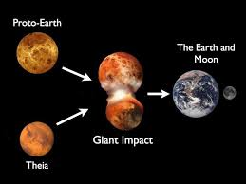
Come si è formata la Luna?
Si è formata a seguito dello scontro tra un pianetino chiamato Theia e la nostra Terra
avvenuto più di 4 miliardi di anni fa !
Atterriamo sulla Luna

Slide 5
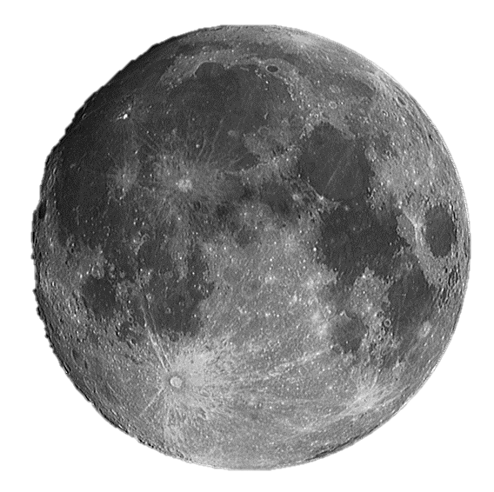
Questi detriti, col tempo, raggruppandosi formarono una
sfera rocciosa del diametro di 3500 Km ad una distanza
dalla Terra che oggi è di circa 400.000 Km,
ma a quell’epoca la distanza era di circa la metà.
Atterriamo sulla Luna

Slide 6
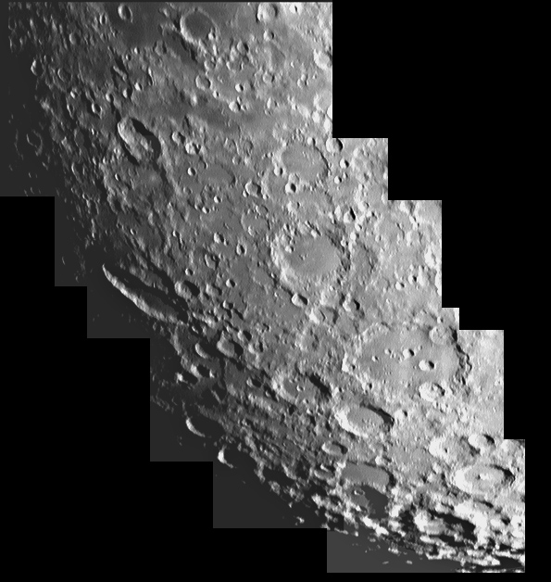
Guardando con un binocolo o con un piccolo telescopio
possiamo vedere la caratteristica principale della LUNA:
i suoi crateri!
Guarda quanti buchi che si vedono !! E poi mica sono tutti rotondi!!
Atterriamo sulla Luna

Slide 7
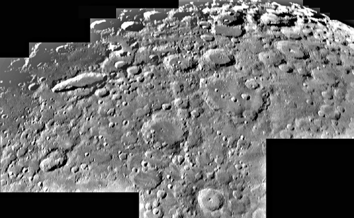
I crateri si formarono molti milioni di anni fa
quando la Luna era ancora giovane a causa della caduta di meteoriti
i quali provocarono la formazione di moltissimi buchi (i crateri)
larghi da pochi metri fino a 200 – 300 chilometri.
….. Eccoli, arrivano i meteoriti…..!!

Slide 8
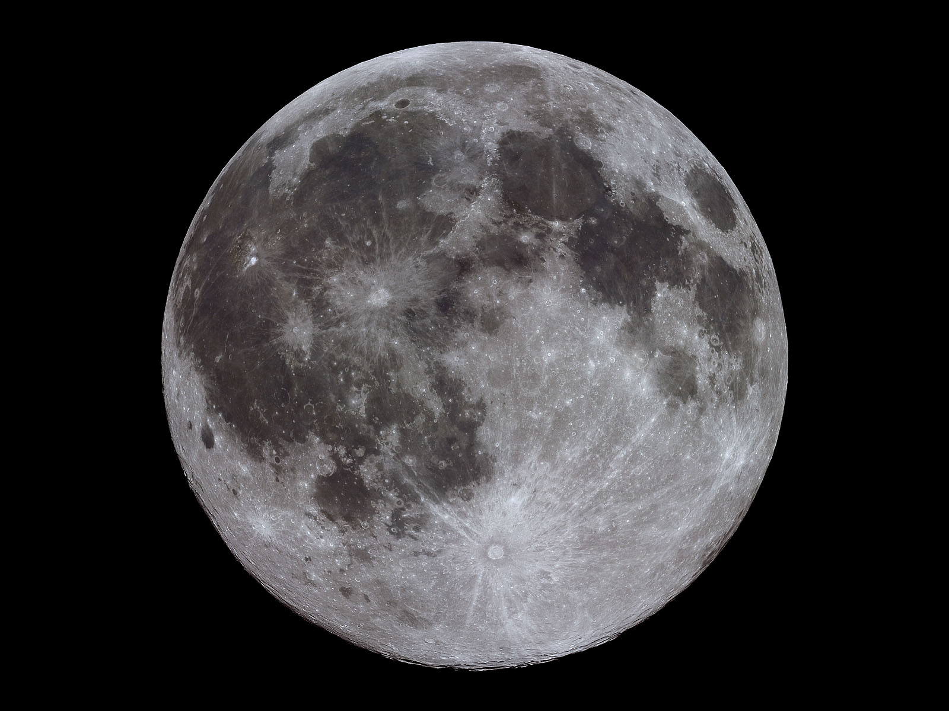
Sono i “mari”,
grandi distese pianeggianti originatesi da antiche eruzioni vulcaniche. Nel tempo la lava si è raffreddata e solidificata, diventando scura.
Ricorda che non contengono e non hanno mai contenuto acqua!
Ma sulla Luna si vedono delle parti più scure…cosa sono?
MARI
E le parti più chiare?
TERRE
Sono le “ terre ”,
accidentate e ricoperte da crateri.
Atterriamo sulla Luna

Slide 9
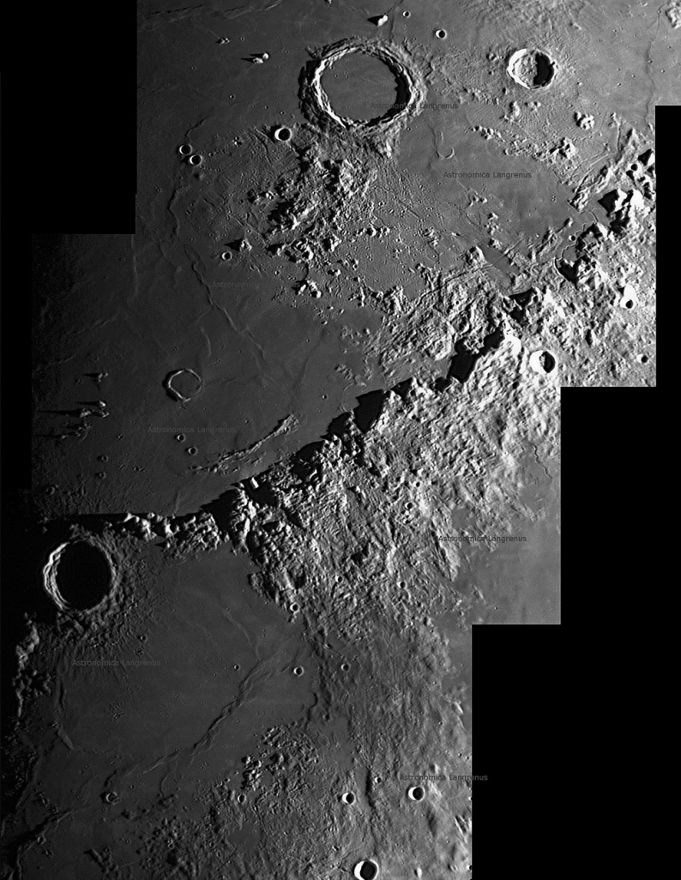
E montagne? Ci sono montagne sulla Luna?
Eccome! Ci sono catene montuose
alte anche fino a 8.000 – 9.000 metri,
oppure piccole montagne isolate.
Atterriamo sulla Luna

Slide 10
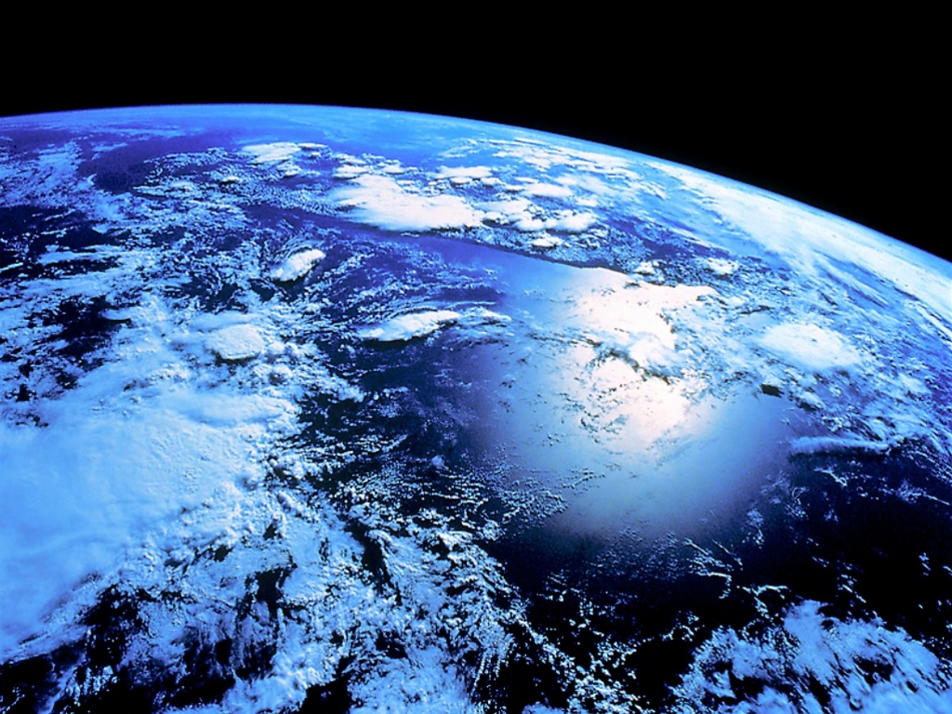
Sulla Terra abbiamo l’ atmosfera…
A che serve ?
E sulla Luna ???
Atterriamo sulla Luna

Slide 11
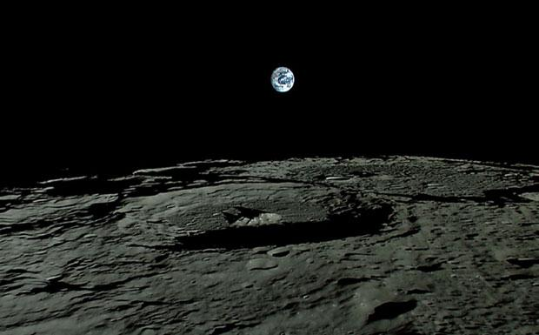
Sulla Luna non c’è l’atmosfera per cui il cielo è sempre nero e senza nuvole
anche in pieno giorno col Sole.
Nelle zone in ombra la temperatura scende a molti gradi sotto lo zero ( - 170° C ), mentre al Sole la temperatura
è sempre molto alta ( + 120° C ).
Ecco un tipico paesaggio lunare: splende il Sole, il cielo è nero …….!
Atterriamo sulla Luna

Slide 12
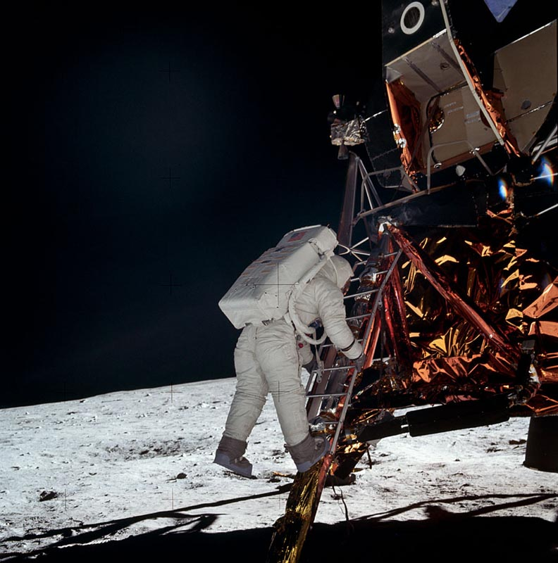
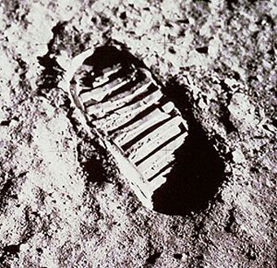
Questa è la LUNA, il nostro satellite, sul quale il 21 Luglio 1969
gli Astronauti dell’Apollo 11 compirono i primi passi
nella grande e desolata pianura del Mare della Tranquillità.
Sapete… sulla Luna sono ancora presenti le orme lasciate dagli astronauti!
Atterriamo sulla Luna

